Slide 1
Представяне на Мария Костадинова
Мария е на 7 години.
Ученичка на Първо основно училище „Св. Св. Кирил и Методий” гр.Гоце Делчев с директор госпожа Катерина Янева,
в Първи А клас с класен ръководител Мария Мавродиева .
Мария много обича да рисува и пише. Още в Детската градина , тя има публикувана рисунка в списание „Бърборино” .
На 6 години пише първото си стихотворение за пролетта със заглавие „ Пролет чудновата”.
Мария обича и театъра. Тя прави свои представления със собствен импровизиран сценарии „Объркана приказка” с детски плюшени играчки на конци.
Тези представления са изнесени пред децата от детската градина , когато тя е на 6 години и пред децата от нейният първи А клас.
Книжката,която рисува за първи път се казва „Мария и котетата на разходка”. Тогава авторката е на 6 години.
Книжката „Случка в джунглата” е втората книжка на Мария.
Мария е нарисувала всяка една сцена в отделна картина.
За всяка картина ,авторката разказва по детски, какво се случва.
В книжката Мария разкрива един чуден свят на животните в джунглата, изпъстрен с багрите на детското въображение и фантазия.

Slide 2

Случка в джунглата

Slide 3
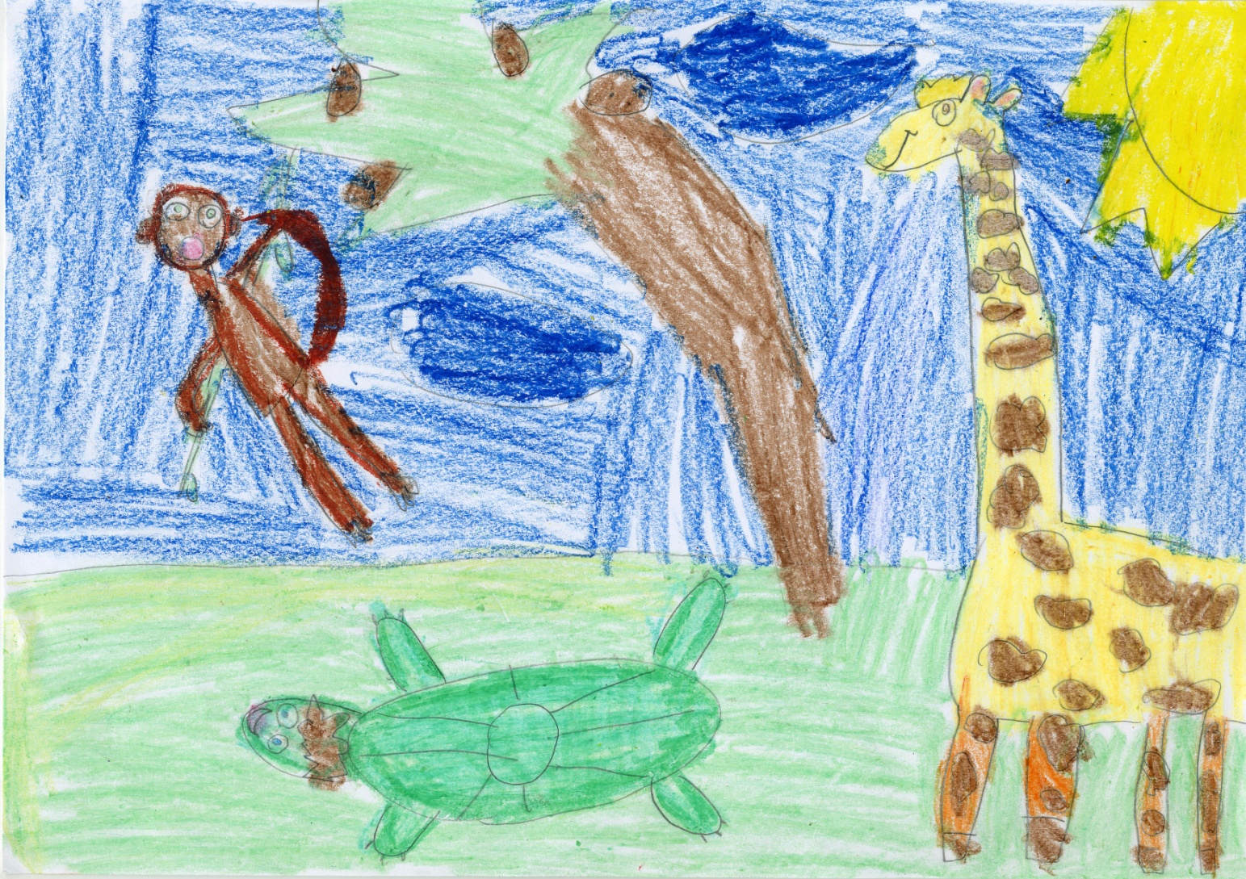
Имало една костенурка ,която се казвала Джеф и един жираф,който се казвал Джони.
Към тях се присъединила и една маймуна Джак.
Те не знаели нищо за Джак.

Slide 4
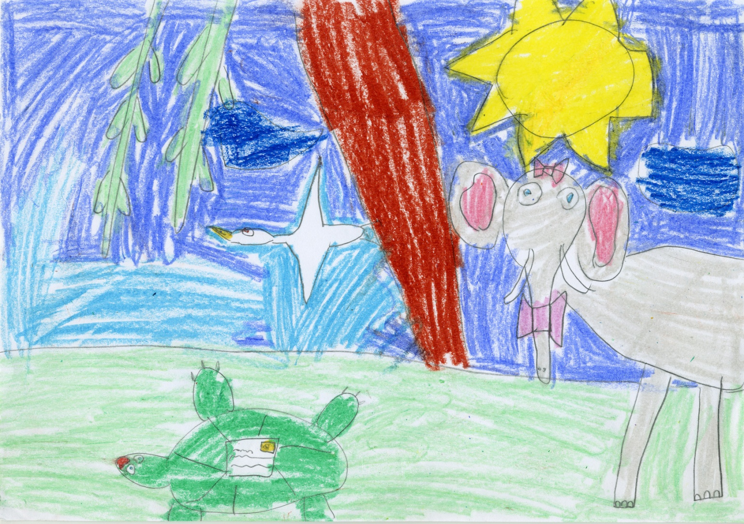
Прелетяла една чайка,която пуснала едно писмо върху гърба на костенурката, защото мислела , че е камък.
Появила се и слоницата Мили.

Slide 5
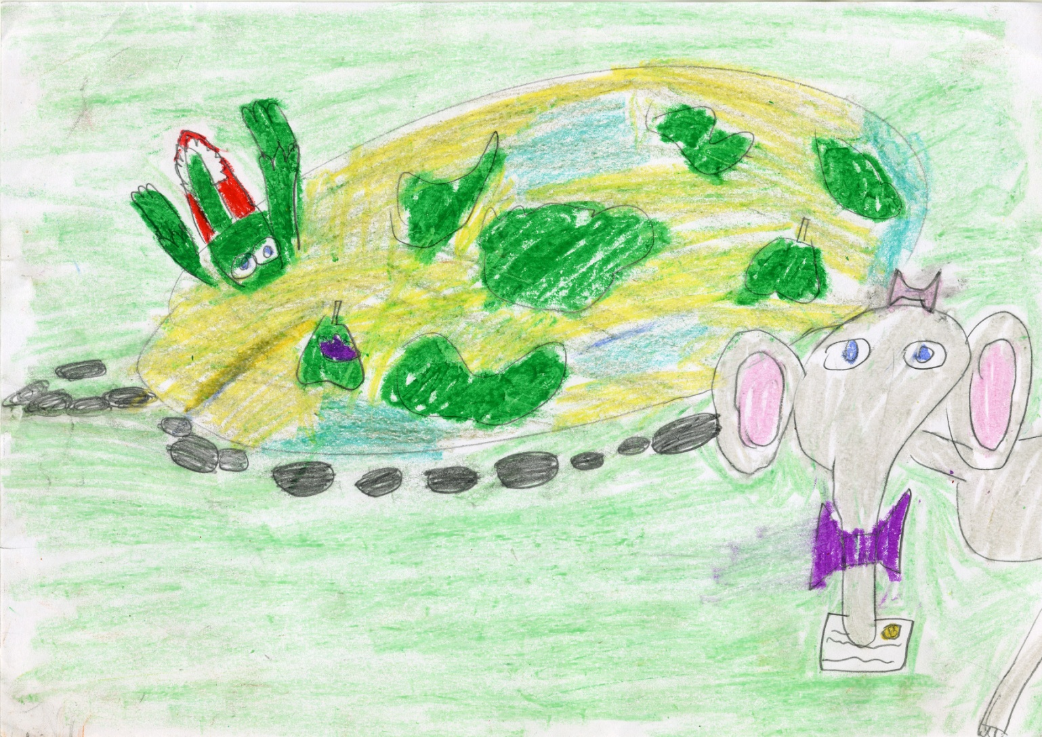
Мили решила да прочете писмото, но внимавала, защото минавала покрай крокодилското езеро.

Slide 6
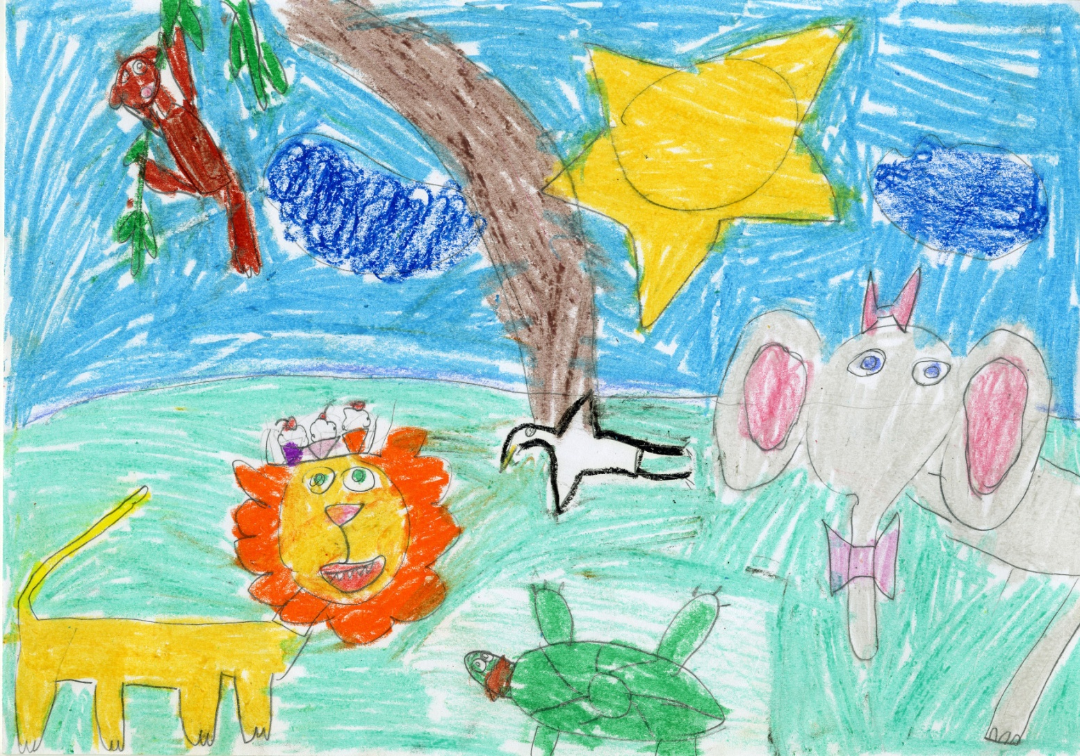
В писмото пишело, че ще дойде лъвът Пиро.
Той ще им донесе най-хубавите кексчета в джунглата.

Slide 7
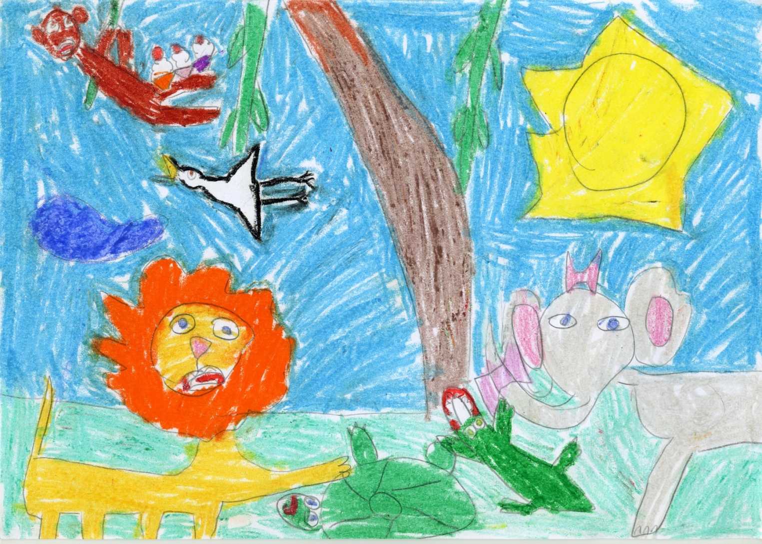
Но маймуната Джак откраднала кексчетата и се качила на най-високото дърво.
Всички много се ядосали и се опитали да я хванат.
Дори дошъл и крокодилът. Но не успели.

Slide 8
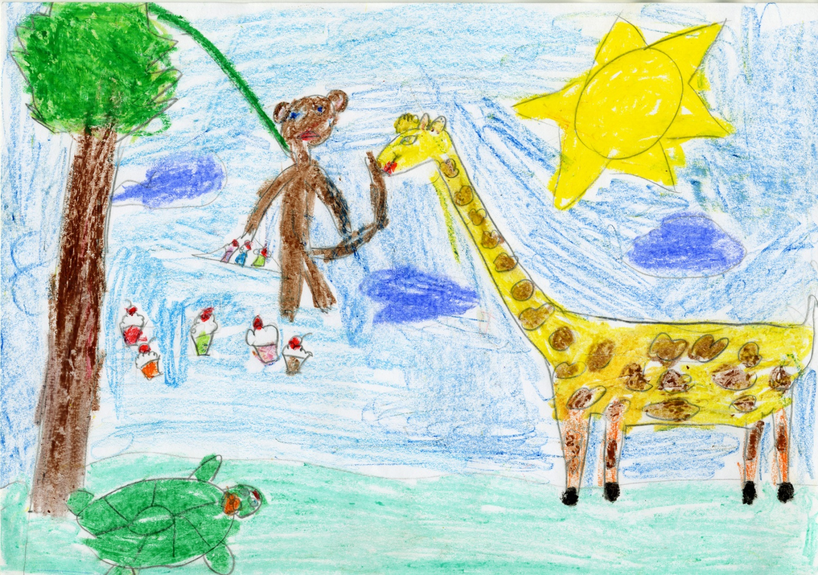
В това време се появил жирафа Джони.
Хванал маймуната Джак за опашката и тя изпуснала кексчетата.
Всички изгонили крадливата маймуна.

Slide 9
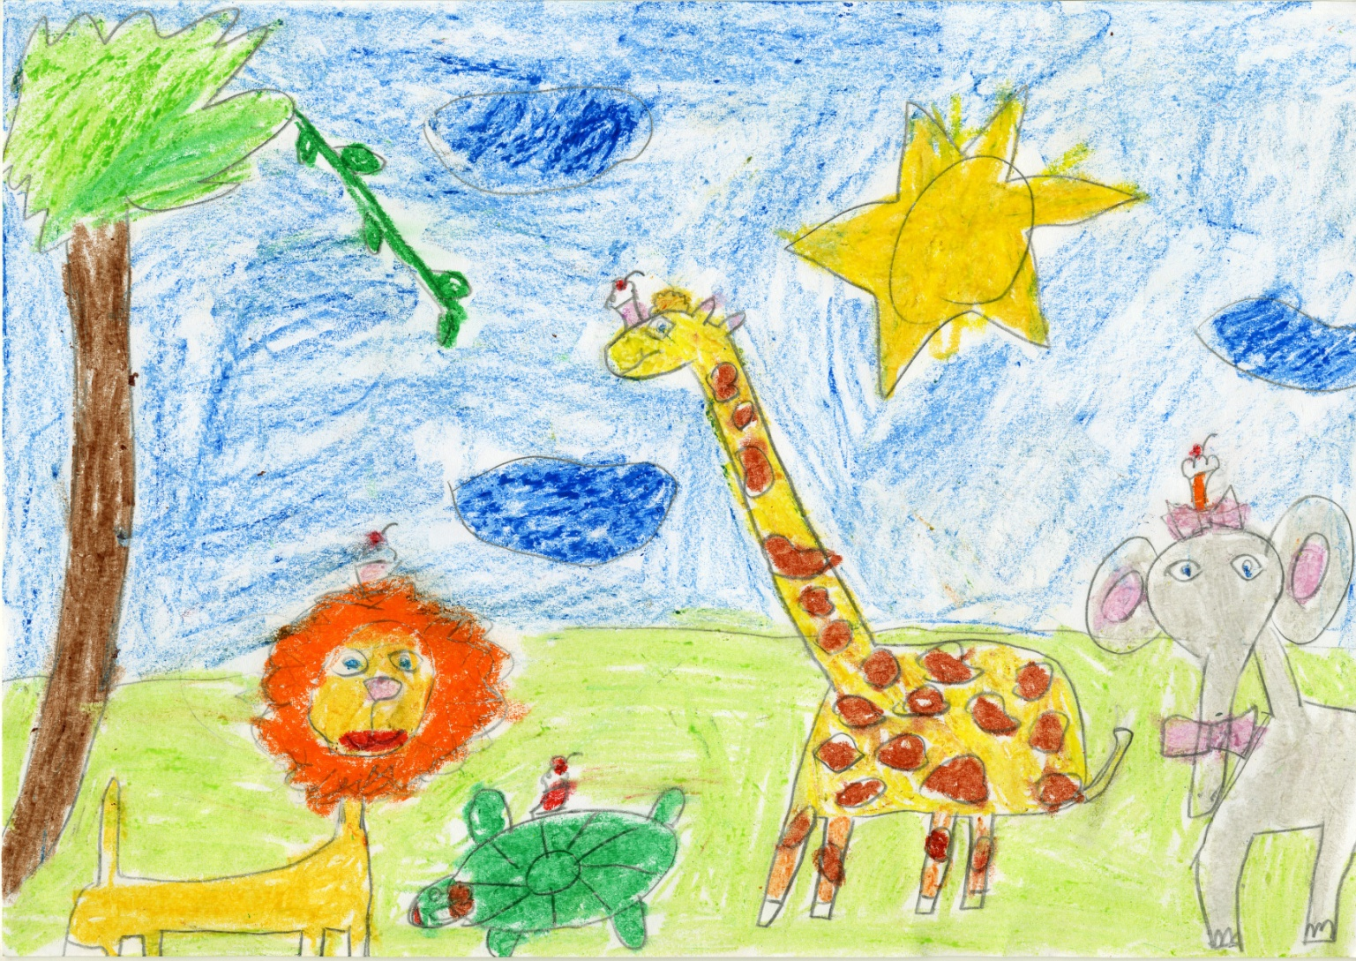
Всички били много щастливи и изяли вкусните кексчета!

